Slide 1
RETİNA KAN DAMARLARINI ÇIKARMAK İÇİN EŞİKLEME TEMELLİ MORFOLOJİK BİR YÖNTEM

Slide 2
DR hastalığının erken ve doğru teşhis edilmesi için retina damarlarının doğru bir şekilde bölütlenmesi gerekir. Retina görüntülerinin tespit edilmesi için bilgisayar destekli sistemler geliştirilmiştir. Bu sistemler yenilikçi yöntemler kullanarak sürekli geliştirilmektedir.
Morfolojik işlemlerin temel amacı, görüntünün temel özelliklerini korumak ve görüntüyü basitleştirmektir. Bu çalışmada, üst-şapka ve alt-şapka dönüşümleri kan damarlarına belirginlik kazandırmak için kullanılır. Üst şapka dönüşümü, bir giriş görüntüsüne morfolojik açma işlemi uygulandıktan sonra uygulama sonucunun orijinal giriş görüntüsünden çıkarılması işlemidir.

Slide 3
Eşikleme yöntemleri Görüntü eşikleme sadeliği ve sağlamlığı nedeni ile en sık kullanılan görüntü bölütleme yöntemlerinden biridir. Eşikleme işlemi, gri ölçekli bir görünün yoğunluk seviyesine göre sınıflara ayrıldığı bir işlemdir. Bu sınıflandırma işlemi için tanımlanmış kurallara uygun bir eşik değeri seçmek gerekir. Bu çalışmada kullanılan eşikleme yöntemleri şöyledir;
- Çok seviyeli eşikleme
- Maksimum entropi tabanlı eşikleme
- Bulanık mantık tabanlı eşikleme

Slide 4
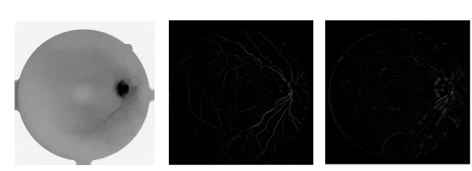
Morfolojik işlemler :
Retina kan damarları, retina arka planına göre daha koyu görünürler. Ancak, bazı durumlarda kan damarlarının merkez çizgisi bölgesinde parlaklık görünür. Bu görünüm yansımalardan kaynaklanmaktadır. Bu durumu ortadan kaldırmak için ilk önce morfolojik açma işlemi uygulanır. Morfolojik açma işlemi için yarıçapı 21 olan bir disk oluşturulur. Oluşturulan bu disk gri ölçekli görüntünün tersine uygulanarak morfolojik açma işlemi yapılmış olur. Daha sonra uzunluğu 21 olan bir çizgisel yapı elemanı oluşturulur. Oluşturulan bu çizgisel yapı elemanı gri ölçekli görüntünün tersine uygulanarak üst-şapka ve alt-şapka dönüşümleri tamamlanmış olur.
Morfoljik işlemler. Sırası ile morfolojik açma, üst şapka ve alt şapka işlemleri

Slide 5
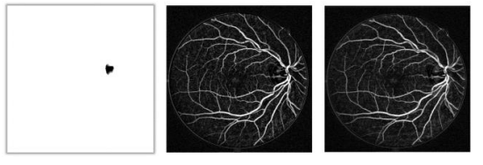
Belirli bir açıda yönlendirilmiş çizgisel bir yapılandırma elamanı fundus içerisinde tutulamadığında bir damarı veya damarın bir kısmını yok edebilir. Bu problem genelde yapılandırma elemanı dikey yönlere sahip olduğunda ve yapılandırma elemanı damar genişliğinden daha büyük olduğu durumlarda ortaya çıkmıştır. Oysa yapılandırma elemanının yönü ile damar paralel olduğunda bir yok olma olayı meydana gelmeyecektir.
Morfolojik işlem döngü sonucu. Sırasıyla morfolojik açma, üst-şapka ve alt-şapka sonuçları

Slide 6
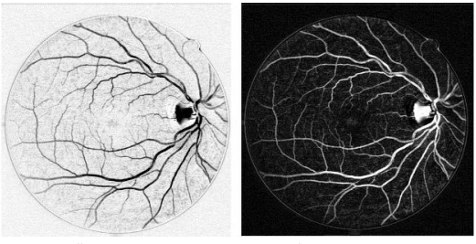
Daha sonra, M. D. Saleh vd. tarafından önerilen matematiksel ifade kullanılmış ve elde edilen sonuçlar bu matematiksel ifadeye göre nihai sonuca ulaşmıştır. M. D. Saleh vd. morfolojik açma işleminin üzerine üst-şapka sonucu eklenerek elde edilen sonuç alt-şapka sonucundan çıkarılır.
Önerilen yöntem sonucu. İkinci görüntü ilk görüntünün tersi alınmış halidir.

Slide 7
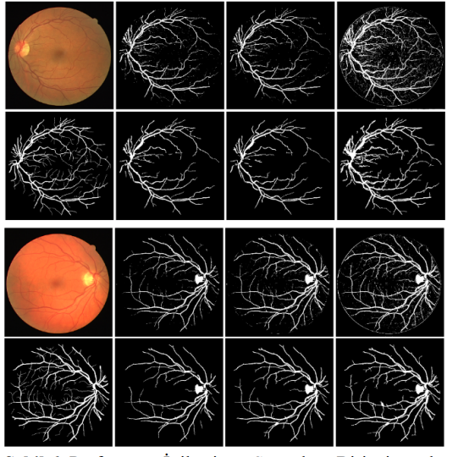
Performans İyileştirme Sonuçları. Birinci satırlar eşikleme sonuçlarını, ikinci satırlar iyileştirme sonuçlarını göstermektedir. Orijinal görüntünün altındaki görüntüler 1.manuel bölütlenmiş gerçek zemin görüntüleridir.

Slide 8
GÖRÜNTÜ İŞLEME TEKNİKLERİ VE KÜMELEME YÖNTEMLERİ KULLANILARAK FINDIK MEYVESİNİN TESPİT VE SINIFLANDIRILMASI

Slide 9
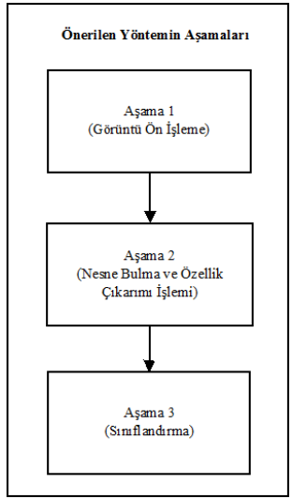
Ortamda bulunan aynı nesnelerin tespit edilerek, sınıflandırılmasına yönelik yapılan çalışmada üç aşamalı bir yöntem önerilmektedir.
Nesnelerin bulunduğu ortamdan alınan görüntü, aşama 1 adımında yer alan “Görüntü Ön İşleme” işlemine tabi tutulmaktadır. Aşama 2’de “Nesne Bulma ve Özellik Çıkarımı İşlemi” ile ortamdaki nesnelerin, boyut ve alan gibi özellikleri çıkartılmaktadır. Son aşamada ise, aşama 2’de elde edilen veriler kullanılarak her bir nesnenin sınıflandırılması gerçekleştirilmektedir.

Slide 10
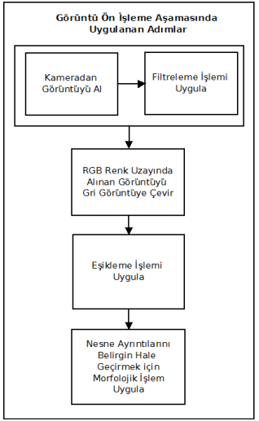
Görüntü ön işleme aşaması
Filtre uygulama adımında, görüntü üzerinde yer alan tuz biber gürültülerinin giderilmesi ve resimde yer alan gereksiz ayrıntıların azaltılması sağlanmaktadır. Kameradan alınan görüntü matrisi üzerinde, 3x3, 5x5 vb. küçük bir çekirdek matrisinin gezdirilmesi sonucunda filtreleme işlemi gerçekleşmektedir.
Görüntü ön işleme aşamasında uygulanan adımlar

Slide 11
Eşikleme işleminden sonra siyah ve beyaz renkleri içeren görüntü oluşturulmaktadır. Görüntü içerisinde, siyah bölgelerde istenmeyen beyaz noktalar, beyaz bölgelerde istenmeyen siyah noktalar bulunmaktadır. Elde edilen ikili görüntü üzerinde yer alan gürültüleri silmek amacıyla morfolojik işlem uygulanmaktadır. Morfolojik işlemde, girdi olarak verilmekte olan, ikili görüntü üzerinde yapısal element adı verilen 3x3, 5x5 vb. kare matris gezdirilmektedir. Morfolojik işlem adımında, yapısal element ve ikili görüntü değerlerindeki komşu piksel değerleri kullanılarak görüntü güncellenmektedir. Önerilen çalışmada, ikili görüntü üzerinde, aşındırma (erosion) ve genişleme (dilation) morfolojik işlemleri uygulanmaktadır. Aşındırma işlemi, ikili resim üzerinde yer alan beyaz alanları daraltmak ve siyah bölgelerdeki beyazlıkları temizlemek için kullanılmaktadır. Genişleme işlemi ise, beyaz alanların sınırlarını genişletirken aynı zamanda beyaz bölgede yer alan siyah noktaları temizlemektedir.

Slide 12
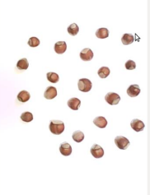
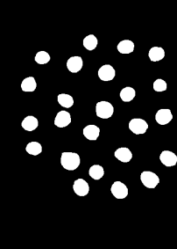
Görüntü ön işleme aşaması kamera görüntüsü
Görüntü ön işleme adımından sonra oluşan görüntü
1. Fotoğrafa filtreleme, grileştirme, eşikleme ve morfolojik işlemlerin kameradan alınan ham görüntüye uygulanması sonucunda 2. fotoğraf elde edilir. Elde edilen görüntü ile ortam da bulunan nesnelere ait kenarların belirlenmekte ve özellik çıkarımı için hazır duruma getirilmektedir.

Slide 13
Nesne bulma ve özellik çıkarımı işlemi aşaması (Object detection and feature extraction stage)
Nesne bulma ve özellik çıkarımı işlemi aşamasında, görüntü ön işleme aşamasından geçirilerek elde edilen ikili görüntü üzerinde nesnelerin bulunması ve her bir nesneye ait özelliklerin çıkarımı işlemleri gerçekleştirilmektedir. Nesnelerin görüntü düzleminde kaplamış olduğu alan, nesne boyları ve nesne merkezine ait koordinatlar özellik çıkarım vektörlerinde bulunmaktadır.
Sınıflandırma işlemi aşamasına ait adımlar (Classification stage steps)
Kümeleme, fiziksel veya soyut nesneleri benzer nesne sınıfları içerisinde gruplama sürecidir . Veri kümeleme, küme analizi olarak da tanımlanmaktadır. Kümeleme analizinde desen, nokta veya nesnelerin doğal olarak gruplandırılması yapılmaktadır. Kümeleme analizi ile çok değişkenli özellikler içeren veriler kümelendirilebilmektedir.

Slide 14
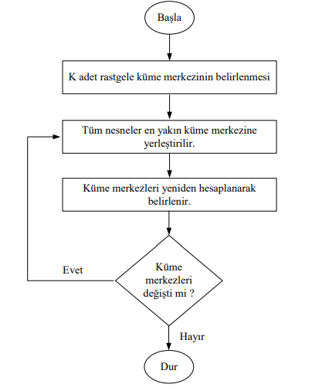
K-means kümeleme yöntemi (K-means clustering method)
K- means algoritması, N adet veri nesnesinin K adet kümeye bölünmesidir. K-means kümeleme, karesel hatayı en aza indirgemek için N tane veriyi K adet kümeye bölümlemeyi amaçlamaktadır . K- means algoritmasının temel amacı bölümleme sonucunda elde edilen küme içindeki verilerin benzerliklerinin maksimum, kümeler arasındaki benzerliklerin ise minimum olmasıdır.
K-means algoritmasının akış diyagramı

Slide 15
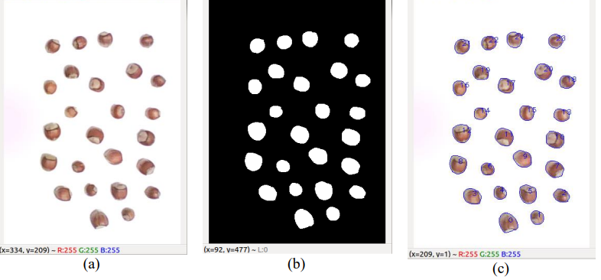
DENEYSEL ÇALIŞMA
Önerilen yöntem ile ortamda bulunan fındıkların tespit edilerek kümelenmesine yönelik deneysel çalışma yapılmaktadır. Çalışmada 1.3 Megapiksel CMOS, 640 x 480 çözünürlükteki Logitech C110 USB kamera kullanılarak görüntüler alınmaktadır. Alınan görüntüler, Ubuntu 12.04 işletim sistemine sahip bir bilgisayar üzerinde işlenmektedir. Görüntülerin işlenmesi ve sınıflandırılması aşamalarında OpenCV Kütüphanesi ve Weka yazılımları kullanılmaktadır.
Deneysel çalışmadan alınan örnek görüntü, (a) Kameradan alınan görüntü, (b) Ön işleme aşamasından sonra elde edilen görüntü, (c) Nesne bulma ve özellik çıkarım işleminde elde edilen görüntü.

Slide 16
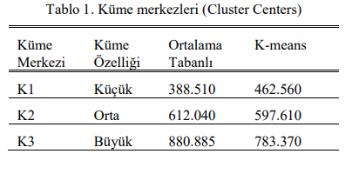
Bu işlemden sonra görüntü ön işleme aşamasına geçilmektedir. Görüntü ön işleme aşamasında, resim üzerinde filtreleme, grileştirme, eşikleşme ve morfolojik işlem uygulanmaktadır. Bu işlem basamakları sonucunda elde edilen görüntü şekil (b)’de sunulmaktadır. Bu görüntü nesne bulma ve özellik belirleme aşamasına girdi olarak verilmektedir. Ortamda bulunan ve ilgilenilen nesnelerin dış hatları belirlenmektedir. Çalışmada kullanılacak alan, çap, yarıçap ve merkez noktasına ait koordinatlar elde edilmektedir. Şekil (c)’de ortamda bulunan nesnelerin dış hatları ve indis numaraları sunulmaktadır.
Ortalama tabanlı ve K-means algoritmasına göre kümeleme işleminde, piksel cinsinden bulunan alan değerleri kullanılarak küme merkezleri elde edilmektedir. Küme merkezleri elde edilirken çalışma ortamına 150 adet fındık yerleştirilerek bilgi veritabanı oluşturulmaktadır. Ortalama tabanlı ve K-means algoritmaları kullanılarak elde edilen küme merkezleri tablo 1’de sunulmaktadır.

Slide 17
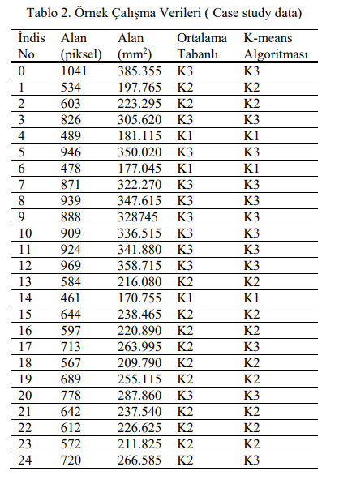
Örnek çalışmada ortamda bulunan 25 adet fındık önerilen yöntem kullanılarak %100 başarım oranı ile tespit edilmektedir. Ayrıca, çalışmanın yöntem kısmında sunulan kümeleme metotlarına göre fındıklar ayrıştırılmaktadır.
Tablo 2’de örnek çalışmada elde edilen bazı veriler sunulmaktadır. Bulunan fındıkların indis numarası, piksel cinsinden görüntü düzleminde kaplamış oldukları alan, mm2 cinsinden hesaplanan alan, ortalama tabanlı yöntem ve K-means algoritması kullanılarak hangi fındığın hangi kümeye girdiğini gösteren bilgiler sunulmaktadır. Sunulan örnek çalışmada, iki yöntem ile kümelemenin %92 oranda benzerlik gösterdiği gözlenmektedir.

Slide 18
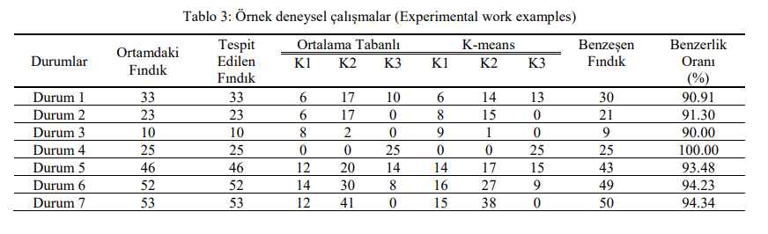
Tablo 3’te deneysel çalışma ortamına farklı sayıda fındıklar yerleştirilerek kümeleme işlemi gerçekleştirilmekte ve elde edilen sonuçlar özet halinde sunulmaktadır. Ortama yerleştirilen fındıkların görüntü işleme tekniği kullanılarak %100 oranında tespit edildiği gözlenmiştir. K-means ve ortalama tabanlı kümeleme yöntemleri kullanılarak yapılan sınıflama sonuçlarındaki benzeşen fındık sayısı ve iki yöntemin benzerlik oranları tablo 3’te sunulmaktadır.

